Slide 1
Приемы работы над звукобуквенным анализом слова у детей старшего дошкольного возраста.
МБДОУ ДСОВ 34 села Вольно – Надеждинское ,Надеждинского района. Воспитатель Нечипорюк Евгения Юрьевна.

Slide 2
Актуальность
В настоящее время проблема подготовки детей к обучению грамоте является особо актуальной. В детском саду эта деятельность происходит поэтапно: сначала детей знакомят со звуками родного языка, а затем с буквами. Звукобуквенный анализ, является фундаментом усвоения детьми грамоты, они знакомятся с основными понятиям : звук, слог, ударение. Именно активная звуковая работа позволяет предупредить графические ошибки детей, связанные с пропуском и перестановкой букв. Кроме того, развитый фонематический слух – это основа развития у детей орфографической зоркости.
Всматриваясь в лица своих воспитанников, часто задаю себе вопросы и пытаюсь найти на них ответ: Как увлечь ?Что предложить и сделать такое, такое ,чтобы загорелись глаза? Как сделать занятие их занятием. Как превратить в их ХОЧУ и БУДУ! У дошколят часто возникают проблемы при усвоении программного материала по подготовке к обучению грамоте, поскольку категории этого раздела являются трудными для восприятия. Данная проблема особенно остро стоит при обучении детей с нарушениями речи, но может коснуться и детей с нормальным речевым развитием. Ведь различение таких категорий грамоты, как «звук» и «буква», «согласный» и «гласный», «твердый» и «мягкий», «звонкий» и «глухой», ставят в тупик не только детей, но иногда и их родителей. Работая с детьми , я взяла персонаж Звуковичок, который в буквальном смысле на себе показывает характеристику звук. Звуковичок делает процесс звукобуквенного анализа увлекательным, интересным, а главное наглядным. Ведь зрительная опора всегда служит надежным помощником слуховому восприятию.

Slide 3
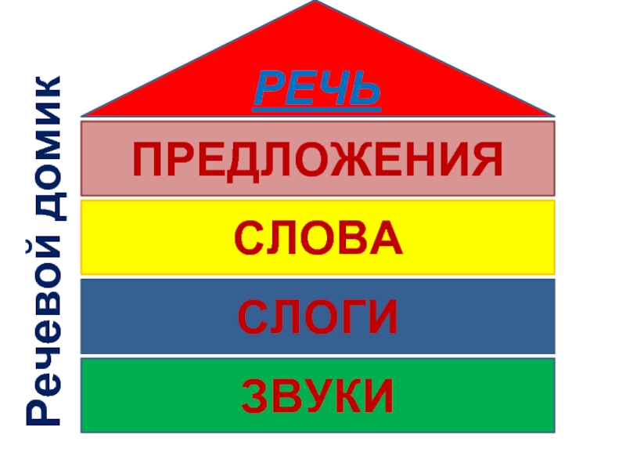
Формирование языковых понятий
Формирование понятия «предложение» включает в себя несколько этапов:
Ознакомление с термином «предложение». Детям объясняют, что предложение состоит из слов, которые о чём-либо рассказывают и следуют друг за другом.
Формирование умения составлять предложения из двух, трёх, четырёх слов и анализировать состав предложения.

Slide 4

Формирование понятия «ЗВУК»
Я провожу игру «Послушаем звуки, которые нас окружают». Объясняю, что есть звуки, которые исходят от действий с различными предметами, есть звуки, которые мы издаем органами речи.
Прошу детей закрыть глаза, запомнить и назвать все, что они услышат.
Постучать – Это речевой звук?
А, О, М, К – Это …?
Как догадались, что 1й звук неречевой, а другой речевой?
Затем мы с детьми должны разобраться, как образуется речевой звук.
Что находится во рту у каждого из вас?
Что еще необходимо для образования звуков?(голос)
Скажите, можем ли мы увидеть звук?
(только произнести)

Slide 5
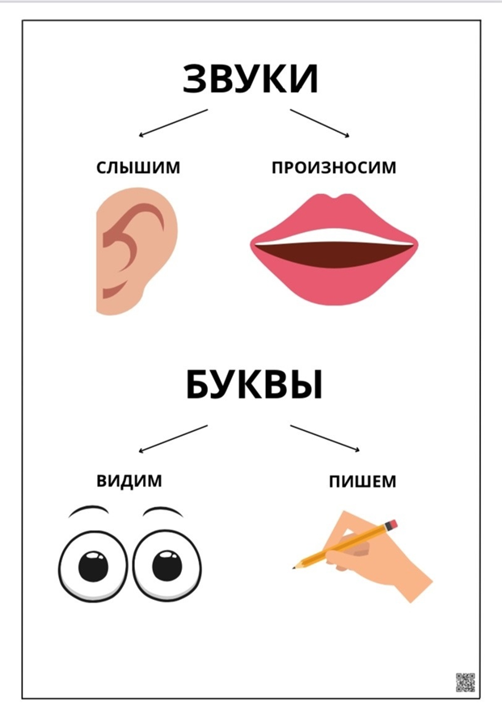
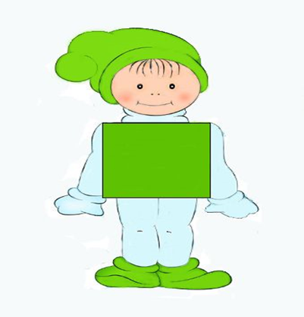
Знакомство с графическим изображением языковых единиц
Когда мы даем понятия «буква» и «звук», мы их четко должны разграничивать:
Звуки- слышим, произносим, буквы – пишем, видим.
Чтобы процесс запоминания языковых понятий протекал легче и интересней, я нашла короткие и легко заучиваемые стихотворения.
ЗВУКИ я ушами слышу,
Звуки ртом произношу
БУКВЫ я глазами вижу,
Буквы я рукой пишу.

Slide 6
Звуки, которые мы произносим бывают разными
Одни звуки мы произносим свободно (А-О-У-Ы-Э-И), при произнесении других звуков встречается препятствие (губы, зубы, язык). Поэтому все звуки мы будем делить на 2 группы: гласные и согласные.
Звуки ГЛАСНЫЕ поются,
Изо рта на волю рвутся,
Вылетают без преград,
Песню звонкую кричат.
*Знакомлю со Звуковичками гласных звуков. Хорошо давать задание на определение гласного звука по беззвучной артикуляции. А СОГЛАСНЫЕ согласны
И во рту звучать прекрасно.
И мычат, шипят, рычат,
Только петь вот не хотят.
Знакомлю с обозначением согласного звука.

Slide 7
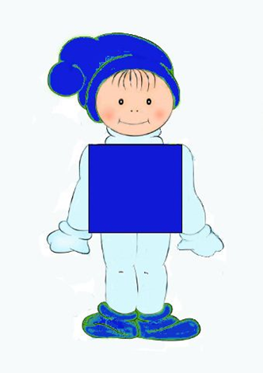
Знакомим с понятиями «твердые» и «мягкие» согласные
ТВЕРДЫЙ звук, как лед зимой
Твердый, синий, неживой.
МЯГКИЙ звук, как травка в мае
Мягкая, зеленая, живая.

Slide 8

Звуковой анализ- это умение определять порядок и количество звуков в слове и давать характеристику каждому звуку. Этот процесс сложный для ребенка и для того, чтобы повысить мотивацию, заинтересовать ребенка я использую разнообразные приемы
Звуковички очень нравятся детям, поскольку позволяют «оживить» такую сухую информацию, как характеристика звуков. Ребенок каждый раз создает новый образ, со своим «характером», иногда похожего на предыдущего, а порой совсем иного. И на каждом занятии дети предвкушают, каким же сегодня будет их любимый персонаж.

Slide 9
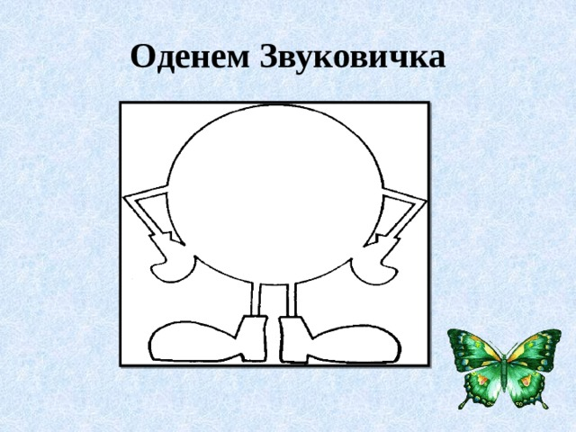



Дидактическая игра «Оденем Звуковичка».
Цель: закрепить умение анализировать звуки.
Согласный твердый звук - синие башмачки
Согласный мягкий звук – башмачки зеленым цветом
Гласный звук - башмачки красным цветом..

Slide 10
Совет
1.Когда знакомите с новым звуком, проговорите артикуляцию! И добейтесь от детей характеристику звука.
2. Когда дети должны услышать новый звук среди потока звуков, прикрывайте рот экраном.
3. Когда учите детей делить слова на слоги, обратите их внимание на слогообразующую роль гласных звуков: сколько гласных, столько слогов. (папа, панама, кот)
4. Если детям не давали понятие «мягкий» согласный, то не давайте задания на синтез слогов с гласным звуком И. При подборе слога к схеме, следите, чтобы ребенок не называл слог с мягким согласным.
Если детям не давали мягкий согласный, не подбирайте картинки с мягким звуком. (Если даете звук и букву П: парта, папа, папка, пушка, но не петух, спина..)
5. Когда знакомите с согласной буквой, называйте ее кратко, как звук. Это в дальнейшем облегчит процесс обучения.
6. Когда дети выкладывают слово на столах, напомните им направление: слева направо.

Slide 11
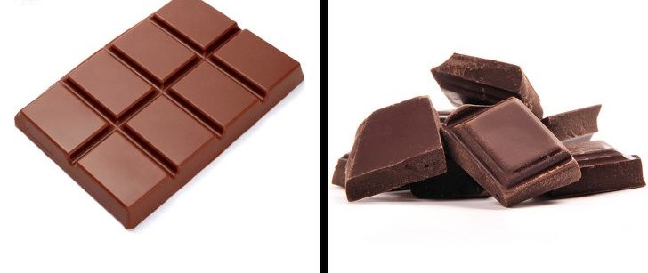
Деление слов на слоги
Что такое слог- это часть слова. Он может состоять из одного или несколько звуков. Слово можно сравнить с шоколадкой. Как шоколадку можно разделить на кусочки ,так и слово можно разделить на части. Каждая часть слова и есть слог. В слоге должен быть один гласный звук, а согласные могут быть, а могут и отсутствовать .Деление слов на слоги при помощи кричалок.

Slide 12
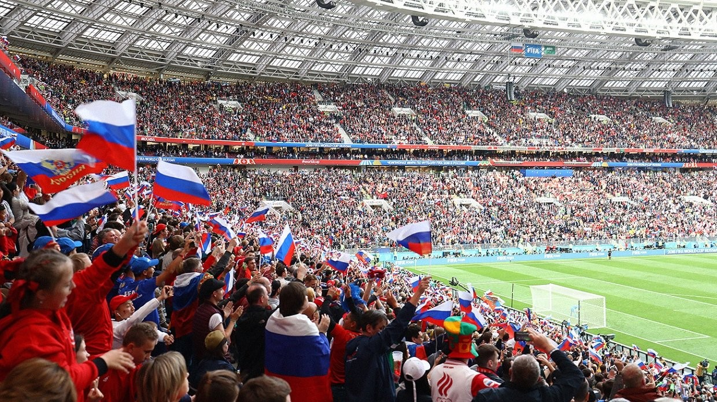
Дидактическая игра « Болельщики на стадионе»
Представим что мы на стадионе .

Slide 13

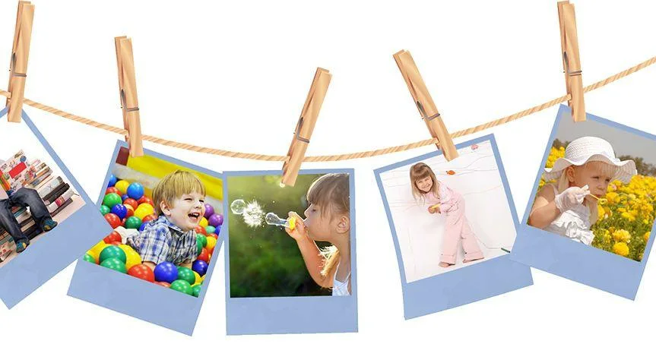
Кни - га – 2 слога, фо –то –гра фи -я -5 слогов

Slide 14
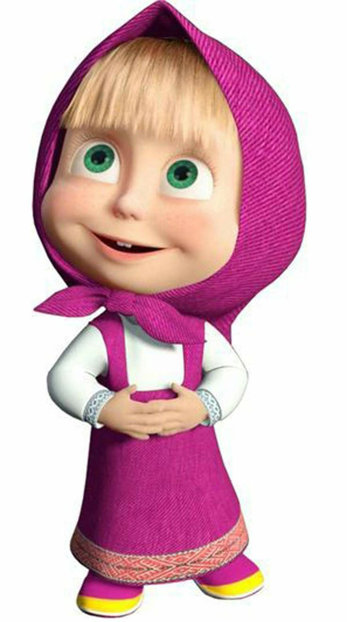

Ударение. «Торопилки»
Торопим слово произносим 3 раза очень быстро. МАШИНА , МАША

Slide 15
вывод
Выполняя звукобуквенный анализ, дети с интересом выполняют разбор слова, происходит постоянная тренировка в выделении и характеристики всех звуков слова. Таким образом мы формируем у детей умение :различать гласные и согласные звуки, различать согласные звуки: мягкие и твердые, звонкие и глухие. Ставить ударение на гласные звуки, делить слова на слоги. Свою презентацию хочу закончить словами Бернардо Шоу «Если у меня есть яблоко и у вас яблоко и мы обменяемся этими яблоками,то у Вас и у меня останется по одному яблоку. А если у вас есть идея и у меня есть идея, и мы обменяемся этими идеями, то у каждого будет по две идеи….»

Slide 16


